Slide 1

PREDICCIÓN DE DEFICIT EN COMPAÑIAS DE SEGUROS
DESAFIO FINAL
Camila Perez Brussa
Diego Frigerio
Luis Carena Goity
Pamela Ferrario

Slide 2

Objetivos
Predecir si una Compañía de Seguros tendrá Déficit de Capital Mínimo
(requerido para su operatoria) en el próximo año a partir de Indicadores
del Mercado Asegurador tanto Patrimoniales, Financieros como de Gestión.

Slide 3
Introducción
Compañía Industrial/Comercial
VENTAS
(COSTO DE VENTAS)
UTILIDAD BRUTA
(GASTOS ADMINISTRATIVOS)
(GASTOS COMERCIALIZACION)
(GASTOS FINANCIEROS)
UTILIDAD NETA
RESULTADOS FINANCIEROS Y POR TENENCIA
RESULTADOS EXTRAORDINARIOS
(IMPUESTO A LAS GANANCIAS)
RESULTADO NETO DEL EJERCICIO
Compañía de Seguros
ESTRUCTURA TECNICA
PRIMAS Y RECARGOS DEVENGADOS
(SINIESTROS DEVENGADOS)
(RESCATES)
(RENTAS VITALICIAS Y PERIODICAS)
(OTRAS INDEMNIZACIONES Y BENEFICIOS)
(GASTOS DE PRODUCCION Y EXPLOTACION)
OTROS INGRESOS Y EGRESOS
RESULTADO ESTRUCTURA TECNICA
ESTRUCTURA FINANCIERA
RENTAS
RESULTADO POR REALIZACION
RESULTADO POR TENENCIA
OTROS INGRESOS Y EGRESOS EST. FINANCIERA
GASTOS DE EXPLOTACION Y OTROS CARGOS
RESULTADO ESTRUCTURA FINANCIERA
RESULTADO OPERACIONES ORDINARIAS
RESULTADO OPERACIONES EXTRAORDINARIAS
IMPUESTO A LAS GANANCIAS
RESULTADO DEL EJERCICIO

Slide 4
Introducción
Régimen de Capitales Mínimos
Una aseguradora es técnicamente solvente cuando sus activos exceden a los pasivos, todo apunta a determinar la capacidad de una aseguradora de hacer frente al pago oportuno de sus obligaciones. Para ello necesita contar con una liquidez permanente, adecuadas reservas para posibles pérdidas y tasas apropiadas para las primas de seguros. A esta definición de solvencia, se le debe agregar un factor adicional que es el requisito legal por el cual las aseguradoras deben mantener un determinado nivel de valor neto llamado Capital Mínimo que surja del mayor de los tres parámetros siguientes:
Capital por ramas (automotores, vida, incendio, etc)
Monto en función de las primas y recargos
Monto en función de los siniestros

Slide 5
Introducción
Indicadores del Mercado Asegurador.
Existe un conjunto de indicadores patrimoniales, financieros y de gestión correspondientes a cada una de las entidades aseguradoras sujetas a la supervisión de la Superintendencia de Seguros de la Nación que se desempeñan en el mercado. Permiten describir la situación de las entidades desde diferentes puntos de vista y muestran diversas facetas de cada una de ellas tanto con relación a su solvencia y patrimonio, como en los aspectos que evidencian el estado de la gestión financiera, técnica y administrativa. Los valores, provienen de los Estados Contables presentados dentro del “Sistema de Información de las Entidades Supervisadas – SINENSUP” en cada trimestre.

Slide 6
Introducción
1- Créditos
Activo
2- (Disponibilidad + Inversiones)
Deudas con Asegurados
2.1- (Disponibilidad + Inversiones + Inmuebles)
Deudas con Asegurados
3- (Disponibilidad + Inversiones + Total Inmuebles)
(Deudas con Asegurados + Comp. Técnicos)
Indicadores
Patrimoniales
4- (Inversiones + Inmuebles)
Activo
5- Compromisos Técnicos
Pasivo
6- (Deudas con Asegurados )
Pasivo

Slide 7
Indicadores patrimoniales
1. (Créditos / Activo)
Expresa la proporción del Activo que está compuesta por importes adeudados a la entidad por asegurados, reaseguradores, coaseguradores y otras cuentas a cobrar o créditos a su favor (en %).
2. [(Disponibilidad + Inversiones) / Deudas con Asegurados]
Representa la capacidad de respuesta de la aseguradora con sus bienes líquidos y cuasi líquidos, ante los siniestros pendientes de pago y posibles reclamos de asegurados y terceros damnificados (en %).
2.1. [(Disponibilidad + Inversiones + Inmuebles) / Deudas con Asegurados]
Representa la capacidad de respuesta de la aseguradora con sus bienes líquidos, cuasi líquidos e inmuebles, ante los siniestros pendientes de pago y posibles reclamos de asegurados y terceros damnificados (en %). No se consideran aquellos inmuebles de uso propio.

Slide 8
Indicadores patrimoniales (Cont.)
3. [(Disponibilidad + Inversiones + Total de Inmuebles) /
Deudas con Asegurados + Compromisos Técnicos]
Representa la cobertura o el respaldo con que cuenta la aseguradora para afrontar los riesgos y obligaciones con los asegurados y terceros damnificados (en %). Se incluyen los inmuebles de uso propio.
4. [(Inversiones + Inmuebles) / Activo]
Expresa la parte proporcional del Activo compuesta por Inversiones e Inmuebles destinados a renta o venta (Capital Invertido) (en %).
5. (Compromisos Técnicos / Pasivo)
Expresa la proporción del Pasivo que está compuesto por Compromisos Técnicos (en %).
6. (Deudas con Asegurados/ Pasivo)
Expresa la proporción del Pasivo que está compuesto por obligaciones con los asegurados y terceros damnificados (en %)

Slide 9
Introducción
Indicadores de gestión
1- Primas Cedidas
Primas Emitidas
2- Siniestros Netos Devengados
Primas Netas Devengadas
3- Gastos de Producción
Primas y Recargos Emitidos
4- Gastos de Explotación
Primas y Recargos Emitidos
5- Gastos Totales
Primas y Recargos Emitidos
6- Resultado del Ejercicio x 100
Primas y Recargos Emitidos

Slide 10
Introducción
Indicadores de gestión
7- (Gastos + Siniestros)
Primas Devengadas
8- Resultado Técnico
Patrimonio Neto
9- Resultado Técnico
Primas Devengadas

Slide 11
Indicadores de gestión (Cont.)
1. (Primas Cedidas / Primas Emitidas)
Expresa la proporción de la Producción que es cedida a las reaseguradoras para la cobertura de sus riesgos (en %).
2. (Siniestros Netos Devengados / Primas Netas Devengadas)
Indica la proporción que representan los siniestros pagados y pendientes netos de reaseguro respecto de las primas devengadas netas de reaseguro. Este indicador se denomina usualmente “Siniestralidad” (en %).
3. (Gastos de Producción / Primas y Recargos Emitidos)
Expresa el porcentaje de primas y recargos emitidos destinados a cubrir básicamente el costo de intermediación, además de otros gastos de producción (en %).
4. (Gastos de Explotación / Primas y Recargos Emitidos)
Expresa el porcentaje de primas y recargos emitidos destinado a cubrir los gastos administrativos de la aseguradora (en %).

Slide 12
Indicadores de gestión (Cont.)
5. (Gastos Totales / Primas y Recargos Emitidos)
Expresa el porcentaje de primas y recargos emitidos destinados a cubrir el costo total de gestión de la entidad (en %).
6. (Resultado del Ejercicio / Primas y Recargos Emitidos) . 100
Indica la relación porcentual del Resultado del Ejercicio o período, con relación al total de la producción (en %).
(Gastos + Siniestros)/ Primas Devengadas)
Indica la proporción que representan los siniestros pagados y pendientes netos de reaseguro
respecto de las primas devengadas netas de reaseguro. Este indicador se denomina usualmente
“Siniestralidad” (en %).
8. Resultado Tecnico/Patrimonio Neto
Indica la proporción que representan los siniestros pagados y pendientes netos de reaseguro respecto de las primas devengadas netas de reaseguro. Este indicador se denomina usualmente “Siniestralidad” (en %).
9. Resultado Tecnico/Prima Devengada
Indica la proporción que representan los siniestros pagados y pendientes netos de reaseguro respecto de las primas devengadas netas de reaseguro. Este indicador se denomina usualmente “Siniestralidad” (en %).

Slide 13
Otros Indicadores
1- Premios a Cobrar
Créditos
2- Premios a Cobrar
Patrimonio Neto
3- Previsiones
Premios a Cobrar
4- Creditos Reaseguro
Total de Créditos
5- Previsiones
Premios a Cobrar
6- Otros Creditos
Total de Créditos
7- ROE= Resultado del Ejercicio
Patrimonio Neto al inicio
8- ROA= Resultado del Ejercicio
Activo
9- Apalancamiento = ROE - ROA
10- Resultado
Prima Devengada
11- Resultado Financiero
Resultado Técnico
12- Prima Anual
Prima Emitida
13- RTIP
Prima Devengada
14- Cantidad de Juicios
Reserva Siniestros Pedientes
15- Cantidad de Mediaciones
Reserva Siniestros Pedientes
16- Cantidad Juicios Adm.
Reserva Siniestros Pedientes

Slide 14
Las entidades aseguradoras presentan balances trimestrales los cuales se acumulan trimestre a trimestre hasta llegar al año contable. El periodo contable se desarrolla del 01/07/x al 30/06/x+1 Las Compañías de Seguros se clasifican de acuerdo con su actividad principal en: Seguros Generales, Transporte Público de Pasajeros, Riesgos del Trabajo, Seguros de Vida (incluye Previsional y Sepelio) y Seguros de Retiro. Para el desarrollo del modelo se tomaron en cuenta las observaciones que contaran con al menos tres años completos
Consideraciones a tener en cuenta

Slide 15
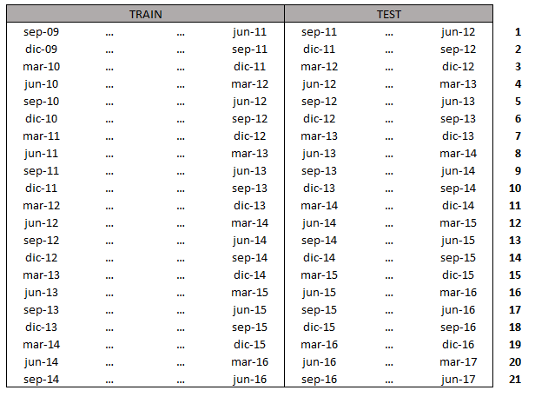
Construcción del Data Frame
Armado de las “ventanas”
8 trimestres (2 años)
84 trimestres (1 año)

Slide 16
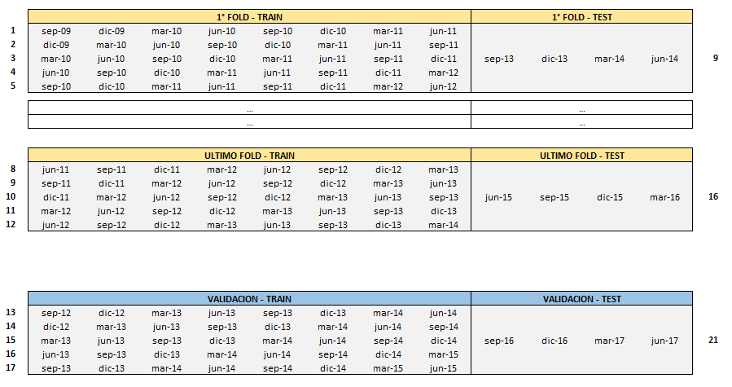

Ejemplo con 5 Bloques
Hiperparametros
AUC

Slide 17
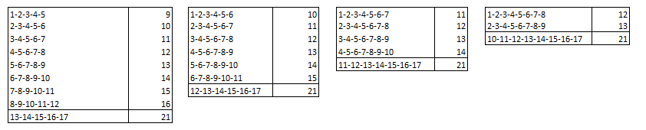
Construcción del Modelo
RANDOM FOREST
Con 5 Bloques
AUC = 0,878
Cant obs para el test final:684 train , 177 test
Con 6 Bloques
AUC = 0,904
Cant obs para el test final:850 train ,177 test
Con 7 Bloques
AUC = 0,894
Cant obs para el test final:1016 train, 177test
Con 8 Bloques
AUC = 0,891
Cant obs para el test final:1182 train ,177 test

Slide 18
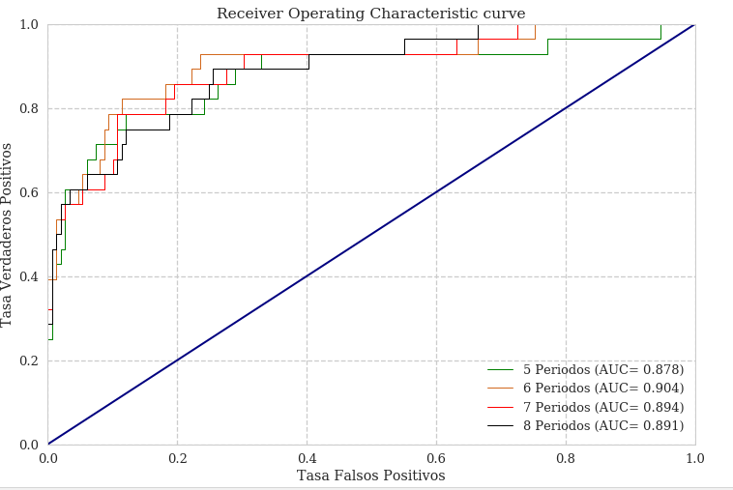
Construcción del Modelo
RANDOM FOREST

Slide 19
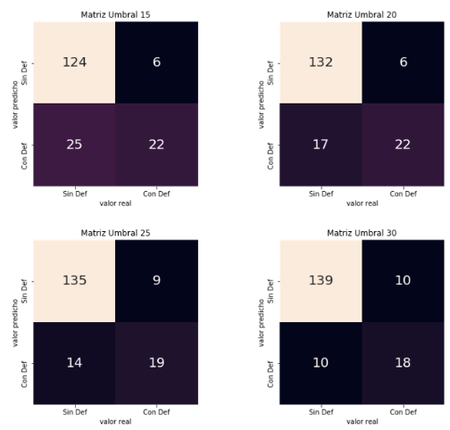
Matrices de confusión
RANDOM FOREST – CON 6 BLOQUES
Ajustando Umbrales

Slide 20
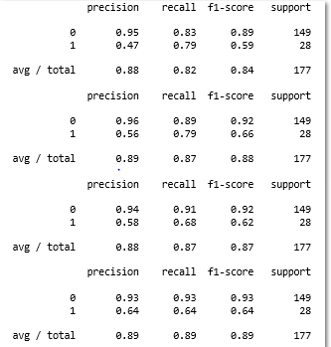
Métricas
RANDOM FOREST – CON 6 BLOQUES

Slide 21
Construcción del Modelo
LIGTHGBM
Con 5 Bloques
AUC = 0,869
Cant obs para el test final:684 train , 177 test
Con 6 Bloques
AUC = 0,883
Cant obs para el test final:850 train ,177 test
Con 7 Bloques
AUC = 0,873
Cant obs para el test final:1016 train, 177test
Con 8 Bloques
AUC = 0,899
Cant obs para el test final:1182 train ,177 test

Slide 22
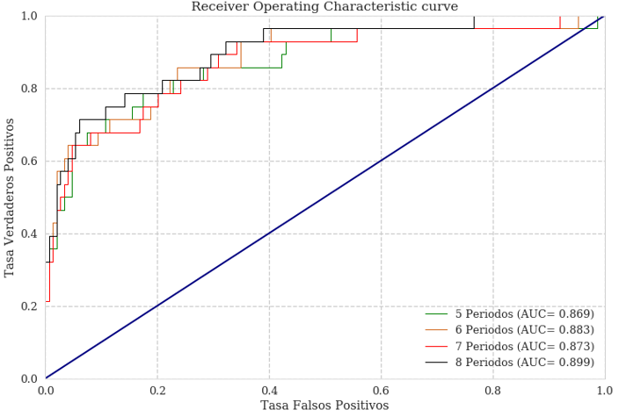
Construcción del Modelo
LIGHTGBM

Slide 23
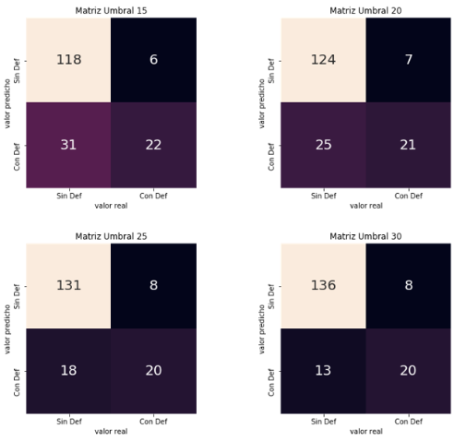
Matrices de confusión
LIGHTGBM – CON 8 BLOQUES
Ajustando Umbrales

Slide 24
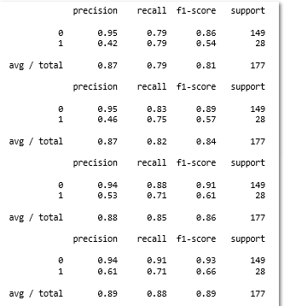
Métricas
LIGHTGBM – CON 8 BLOQUES

Slide 25
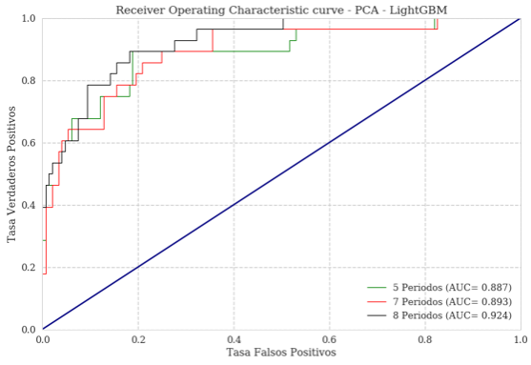
PCA con Lightgbm
De los 292 componentes originales nos quedamos con 90 componentes que explican el 95% de la Varianza
Construcción del Modelo

Slide 26
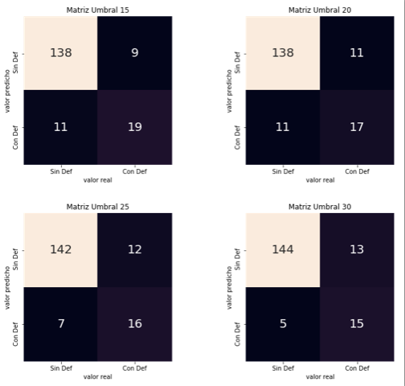
Matrices de confusión
PCA CON LIGHTGBM – CON 8 BLOQUES
Ajustando Umbrales

Slide 27
Conclusiones
Se realizó el mismo análisis considerando solamente los ramos Patrimoniales y Vida que representan aproximadamente un 80% del total. Del análisis no se observaron grandes diferencias respecto al calculo anterior.
Por el tipo de predicción que queremos realizar, es decir si una compañía de seguros entra o no en déficit nos conviene analizar la métrica de recall sin perder de vista la precisión.
Nos quedamos con el Umbral de 20 % para analizar el modelo y lanzar un alerta cuando se supere dicho score.
Del análisis practicado podemos determinar que para nuestro caso, el mejor modelo para predecir si una compañía entra o no en déficit, es Lightgbm con 8 bloques. .
A futuro seria posible la incorporación de nuevos indicadores que contemplen ramas de negocios como así también futuras normativas.

Slide 28

¡Gracias!

